Slide 1







欢 送 词
汇报人：王子超 时间：2020.05.26
制作：黄璇 黄金.

Slide 2
1
概念
结构
2
目录
写作要求
3
4
范文

Slide 3
欢送词的概念
欢送词是对宾客离别或会议结束、学生毕业、文艺团体喜下乡、下厂演出结束等表示热情欢送的致词。

Slide 4







口语性。
按表达方式来分可分为现场讲演欢送词和报刊发表欢送词两种。
分类
和特点
按社交的公关性质来分可分为私人交往欢送词和公事往来欢送词两种
惜别性。

Slide 5
2
欢送词的结构

Slide 6
标题
称呼
正文
结尾
标题的写法一般有两种。 单独以文种命名。如《欢送词》 O由活动内容和文种名共同构成。如《在××研讨会结束典礼上的讲话》。
称呼要求写在开头顶格处。要写出宾客的姓名称呼。如“尊 敬的各位先生们、女士们：”、“亲爱的×××大学各位同仁：”。
首先要简要表达热情欢送之意，然后对宾客来访或会议取得的成功和有意的加深予以称颂，在对未来进行展望，对进一步增进友谊与加强合作提出希望。
要写对宾客的惜别之意，表示对再次来访的期待，并祝愿一路顺风。
01
02
03
04

Slide 7

1.开头
开头通常应说明此时在举行何种欢送仪式，发言人是以什么身份代表哪些人向宾客表示欢送的。
3.结尾
通常在结尾处再次向来宾表示真挚的欢送之情，并表达期待再次合作的心愿。亲朋远行尤其要表达希望早日团聚的惜别之情。
正 文
2. 中段
欢送词在这一部分回顾和阐述双方在合作或访问期间在哪些问题和项目上达成了一致的立场、取得了哪些有突破性的进展，陈述本次合作交流中双方的合作和交流给双方所带来的益处，阐述其深远的历史意义。对于私人欢送词还应注意表达双方在共事合作期间彼此友谊的加深增进以及分别之后的想念之情。若为朋 友送行，还要加上一些勉励的话。
4.落款
欢送词在落款处要署上致词的单位名称、致词者的身份、姓名，并署上成文日期

Slide 8
写作注意事项
欢送词与欢迎词除了应用时间和场合不同外，并无实质性的区别，所以写作要求大致一样，需要注意的是，因为是依依惜别的情境，所以不要像欢迎词那样热情洋溢，但格调也不要太低沉，要做到以情动人，措辞要注意礼节礼貌，委婉含蓄，力求营造一个友好、亲切、轻松的气氛。

Slide 9
称呼用尊称、注意宾客身份，致词要恰到好处，感情要真挚、诚恳而健康。
措辞要慎重，勿信口开河，要尊重对方风俗习惯，以免发生不该发生的误会。
01
语言要精确、热情、友好、温和、礼貌。
要言简意赅，篇幅不宜过长。欢送词也是一种礼节性的社交公关辞令，短小精悍，更宜于表达主人的尊重和礼貌。
02

Slide 10
范 文

Slide 11
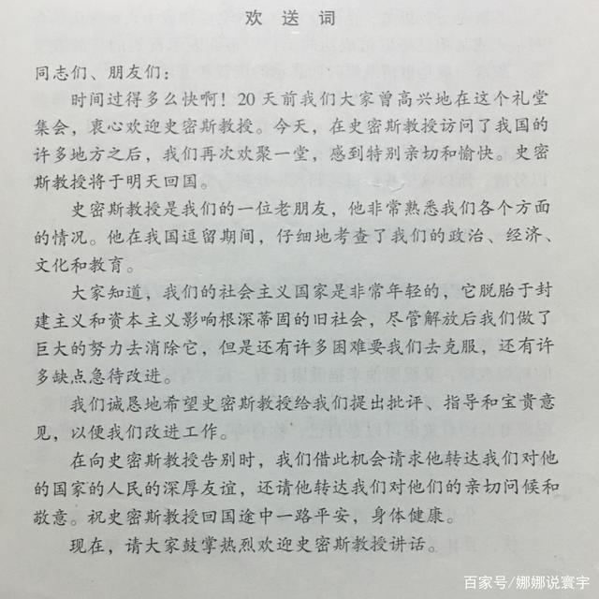
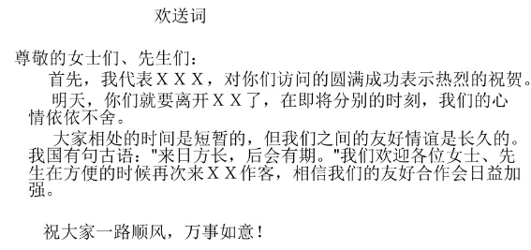

Slide 12
谢谢您的观看！

